Slide 1

ИС ОМСУ
Notes:
Добрый день, уважаемые коллеги.
В своем докладе об информационной системе представительных органов местного самоуправления Пермского края я хочу сделать основной упор на использование современных технологий в деятельности депутатского корпуса.
За скобками останется довольно большой пласт работы аппарата, который должен своевременно и качественно производить подготовку документов в информационной системе.

Slide 2

Назначение системы
Автоматизация деятельности представительных органов МО
Взаимодействие с системой автоматизации законотворческой деятельности ЗС ПК
Предоставление круглосуточного удаленного доступа к данным
Уменьшение количества бумажных документов
Notes:
Итак, информационная система предназначена для автоматизации деятельности представительных органов муниципальных образований и взаимодействия с системой автоматизации законотворческой деятельности Законодательного Собрания Пермского края

Slide 3
Основные функции системы
Регистрация документов
Рассылка оповещений
Формирование повесток заседаний
Ведение массива правовых актов
Информационный обмен с системой автоматизации законотворческой деятельности (САЗД) ЗС ПК
Формирование отчетов
Предоставление доступа к информации через виртуальный кабинет
Notes:
Основные функции системы представлены на слайде

Slide 4

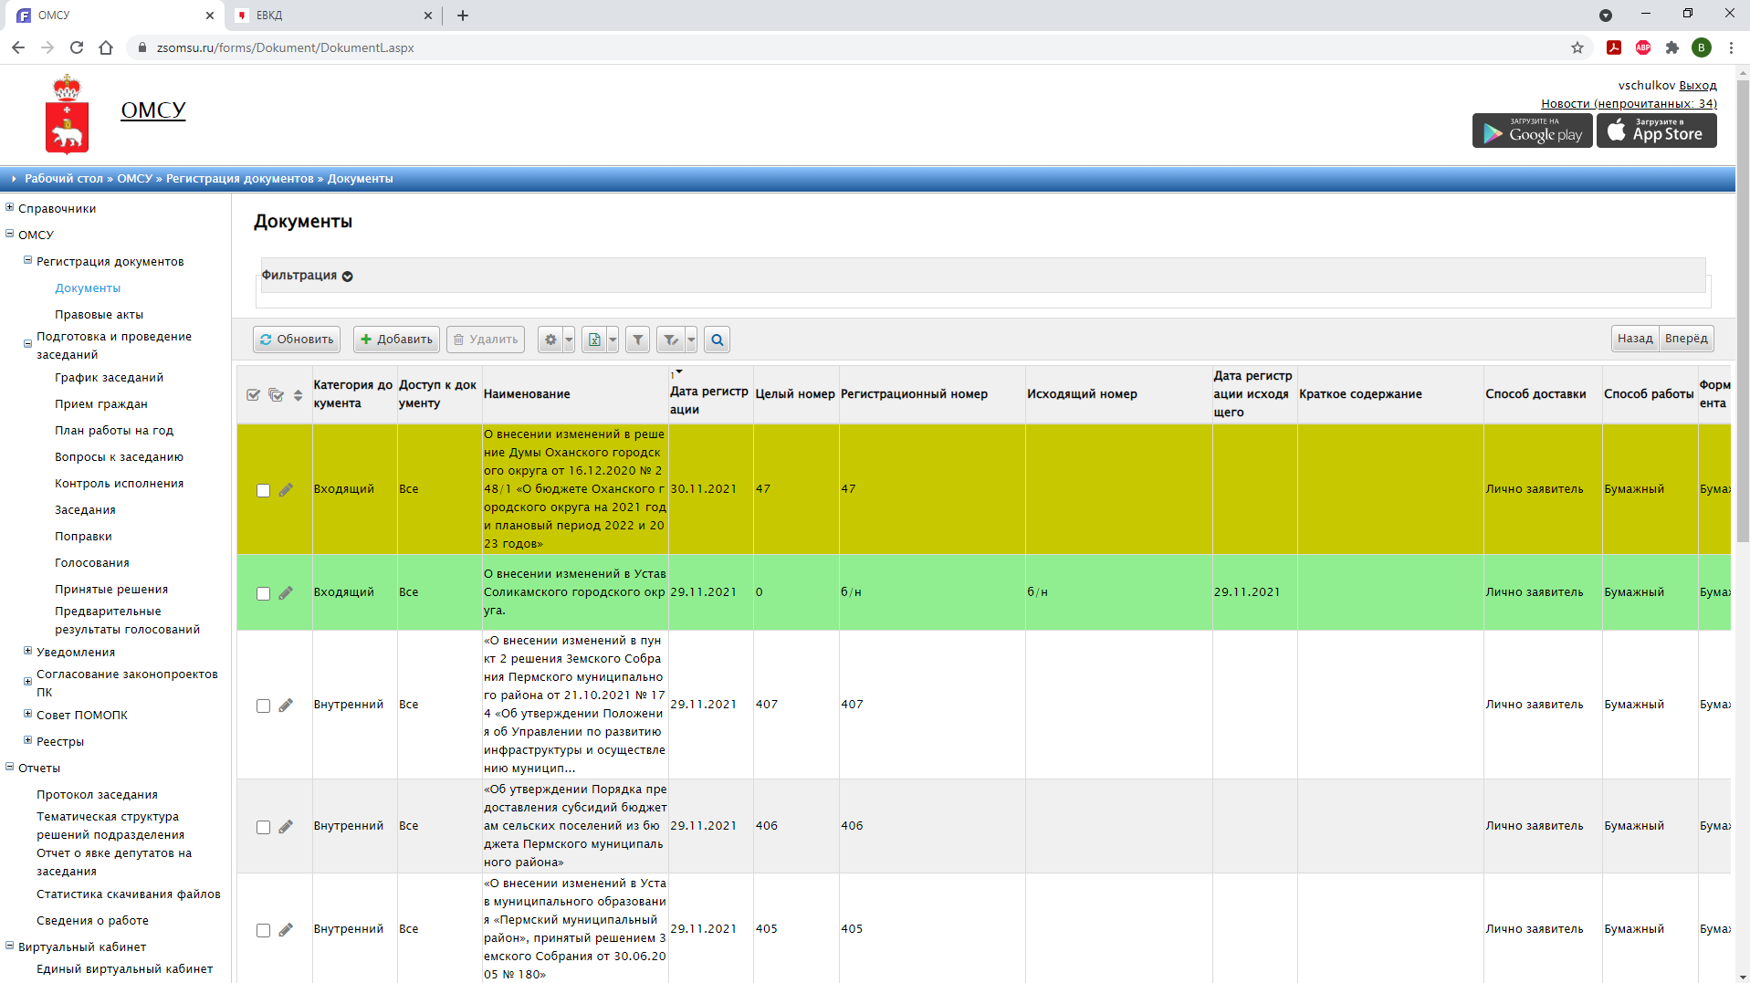
Рабочее место сотрудника аппарата
Notes:
Так выглядит рабочее место сотрудника аппарата.

Slide 5
Виртуальный кабинет депутата
Обеспечивает интегральное представление информации, хранящейся в различных информационных массивах системы
Поддерживает доступ к данным с мобильных устройств и с компьютера (через Web-браузер)
Notes:
Депутаты Законодательного Собрания Пермского края с 2013 года используют в своей деятельности мобильное приложение «Единый виртуальный кабинет депутата».
С 2016 года такую возможность получили и депутаты представительных органов местного самоуправления.

Slide 6
Виртуальный кабинет депутата
Позволяет просмотреть:
график заседаний
повестки заседаний, их вопросы и файлы прикрепленных документов
паспорта правовых актов
поступившие вопросы
паспорта законов и постановлений ЗС Пермского края
решения Совета ПОМОПК
Notes:
Виртуальный кабинет обеспечивает доступ депутата к вопросам повестки Земского Собрания или Городской думы, повестке Законодательного Собрания, Решениям Совета представительных органов муниципальных образований Пермского края.

Slide 7
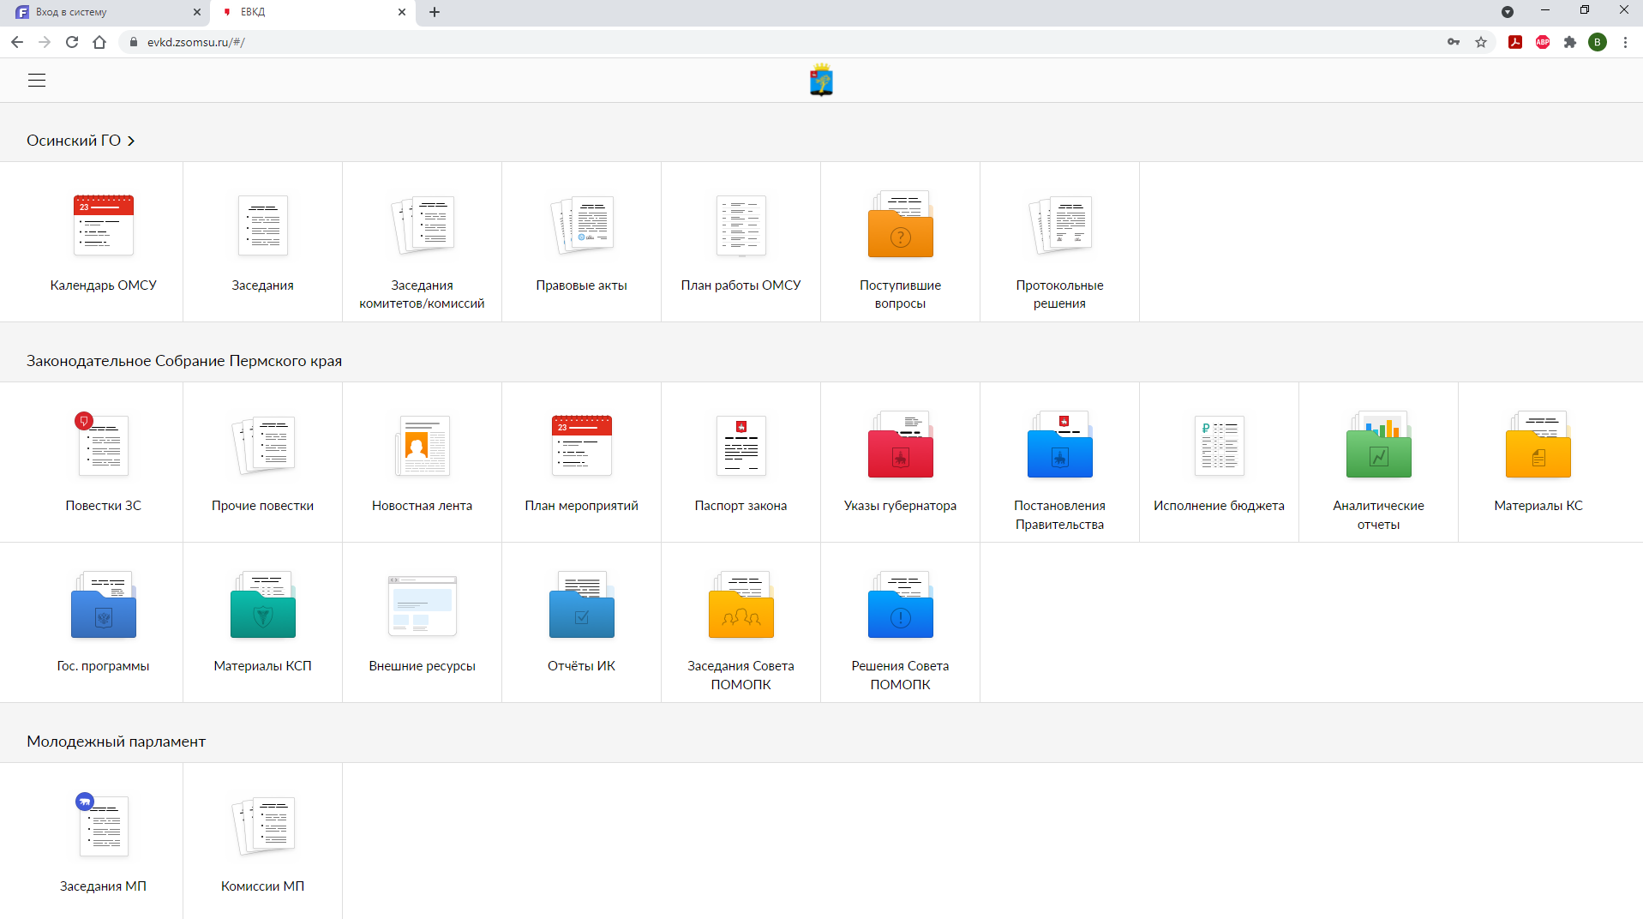
Виртуальный кабинет
Notes:
Так выглядит веб-версия «Единого виртуального кабинет депутата».
Приложение состоит из трех разделов:
Раздел депутата представительного органа местного самоуправления
Раздел, посвященный сервисам Законодательного Собрания
И раздел Молодежного парламента
Кратко расскажу об основных сервисах первой группы.

Slide 8
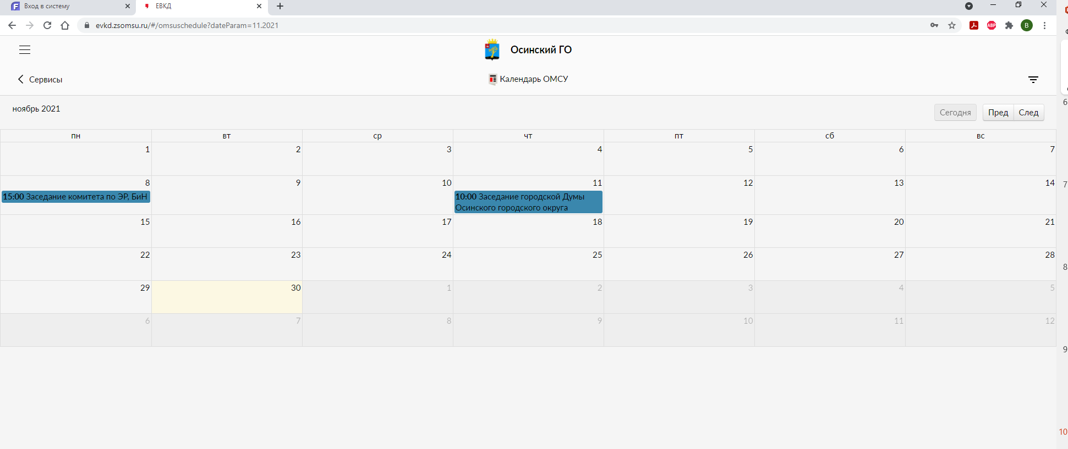
График заседаний
Notes:
На графике заседаний отображаются основные мероприятия, запланированные в представительном органе. При выборе заседания городской Думы открывается его повестка.

Slide 9
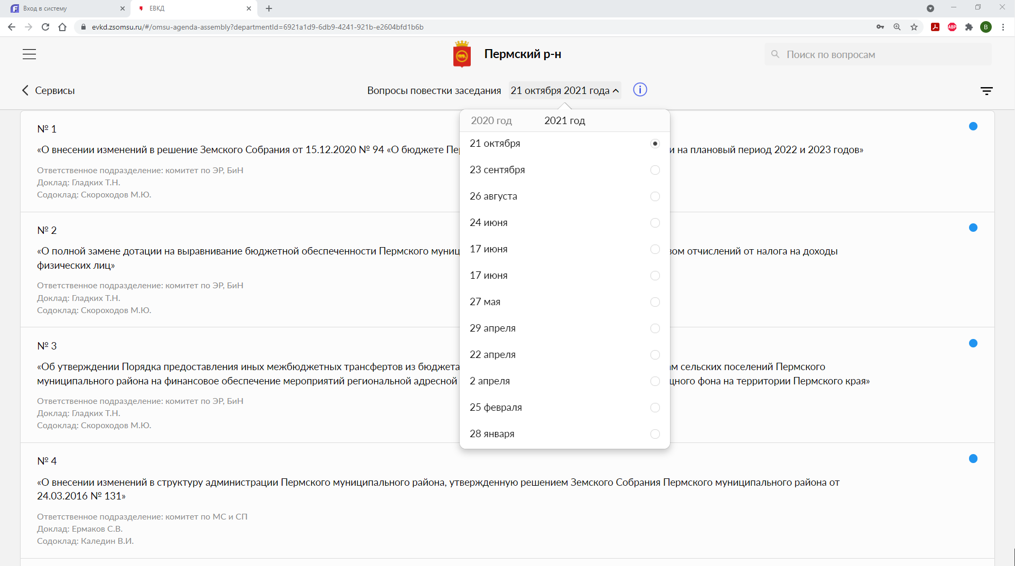
Заседание от 21.10.2021
Notes:
Повестка заседания состоит из перечня вопросов с докладчиками.

Slide 10
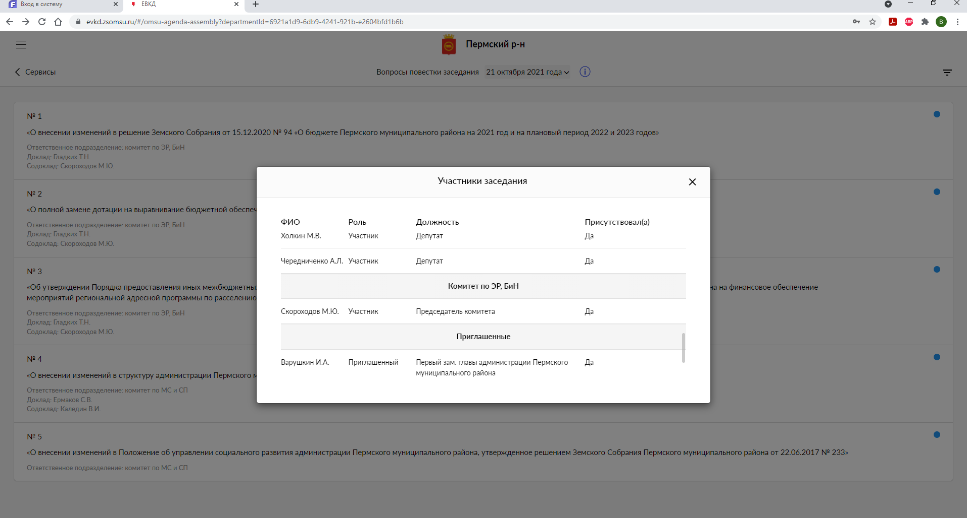
Заседание 21.10.2021
Notes:
Так же можно посмотреть список участников заседания

Slide 11
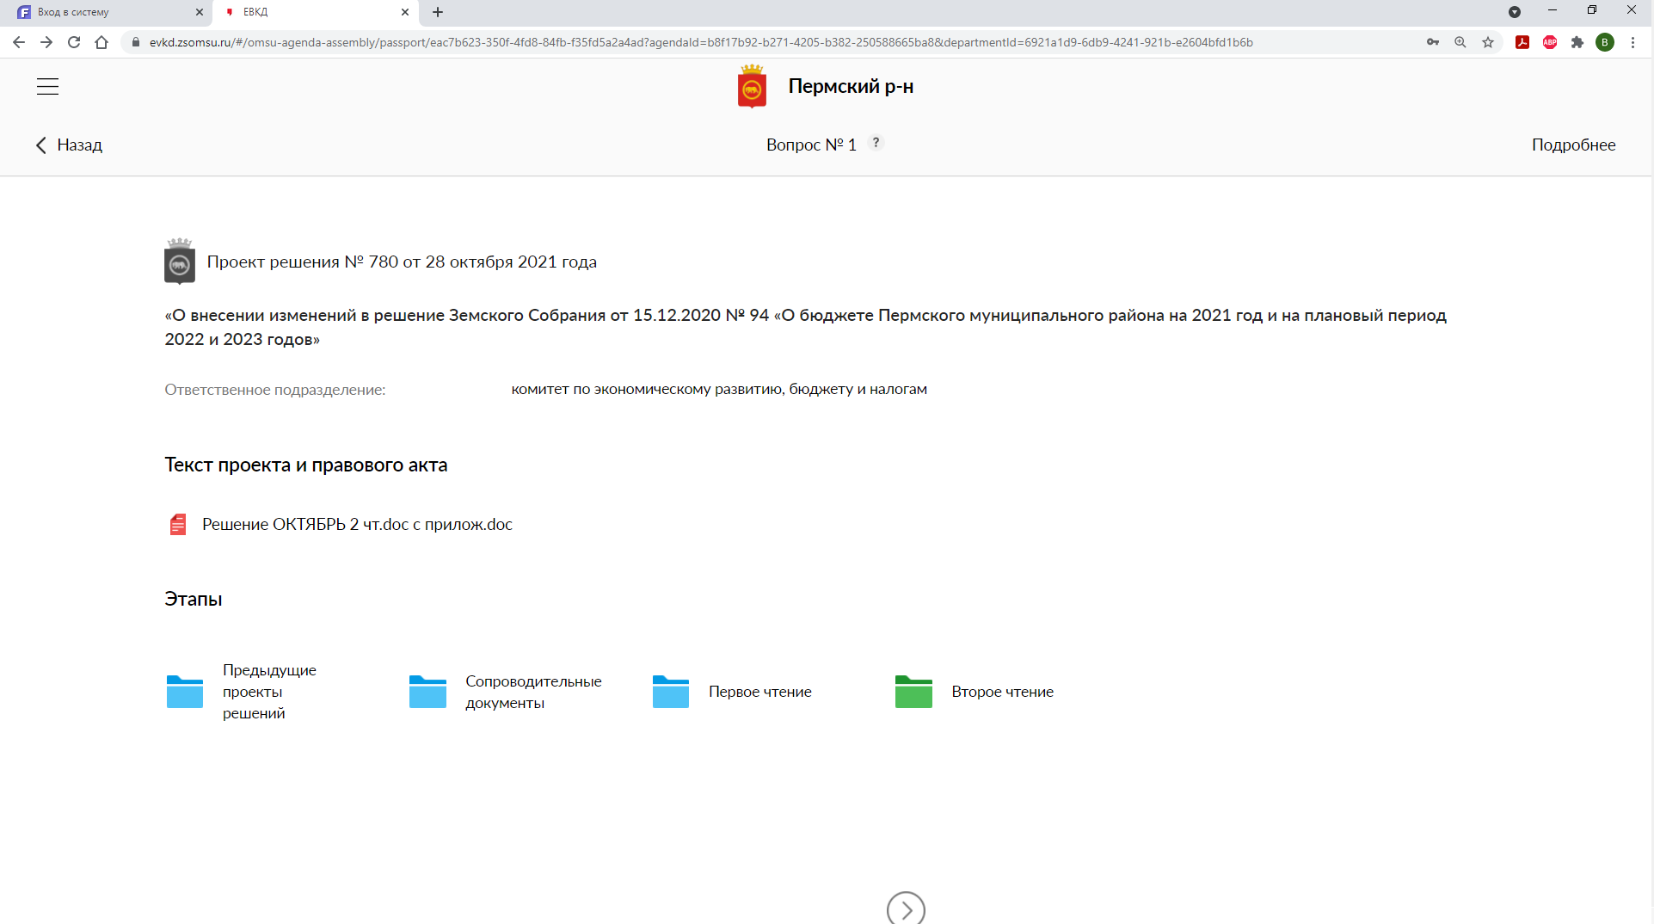
Пункт повестки заседания
Notes:
При выборе пункта повестки открывается электронный паспорт правового акта.
Здесь видим название вопроса, ответственный комитет, текст проекта правового акта, а так же все документы, сопровождающие рассмотрение этого НПА, сгруппированные по чтениям.

Slide 12
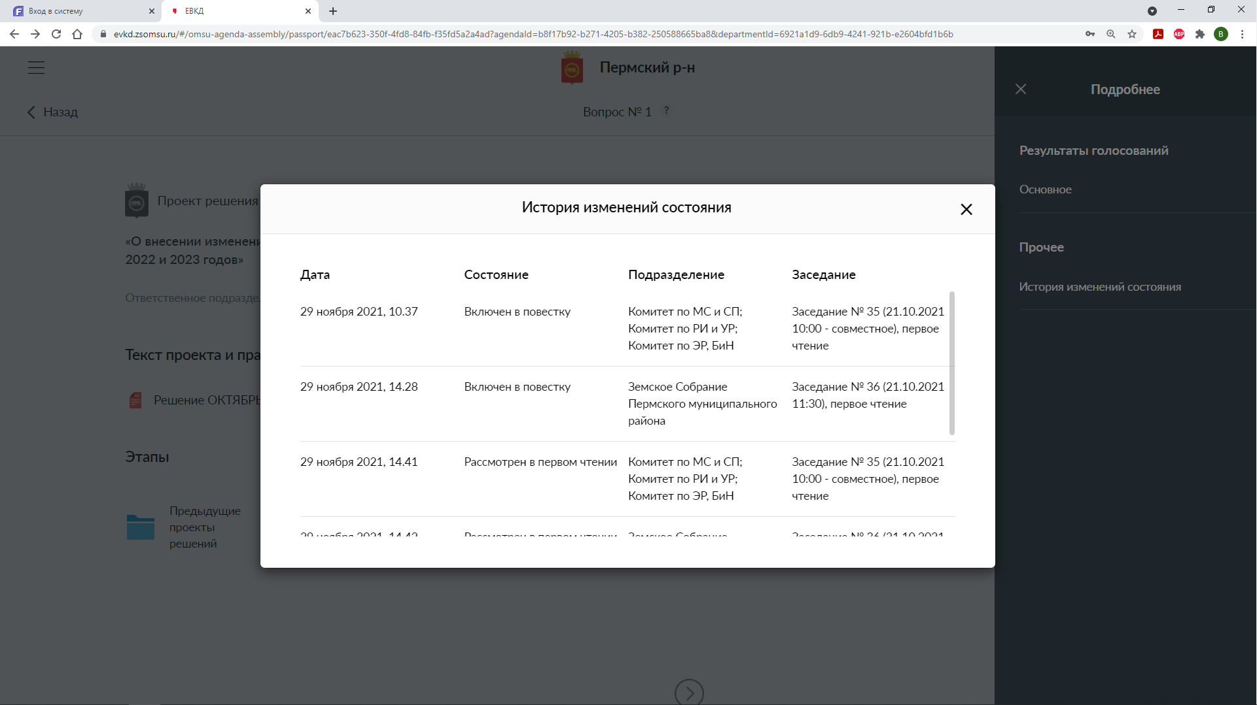
Вопрос к заседанию
Notes:
Можно посмотреть историю рассмотрения вопроса

Slide 13
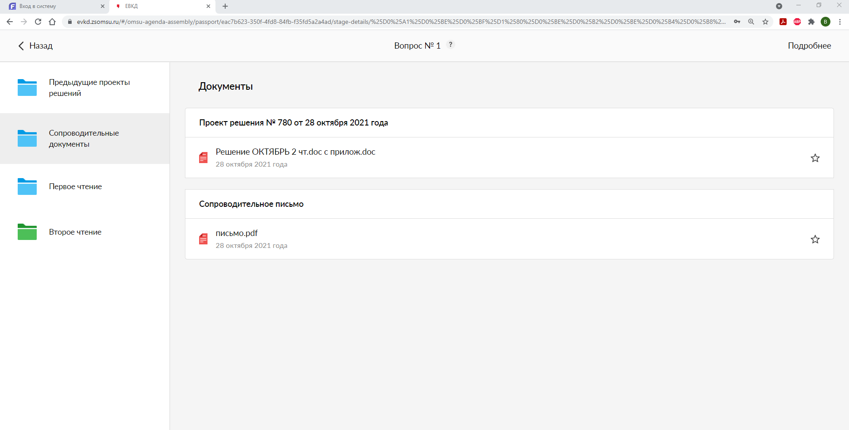
Рассмотрение проекта НПА
Notes:
Ну и сами документы.
Сопроводительные документы к проекту НПА

Slide 14
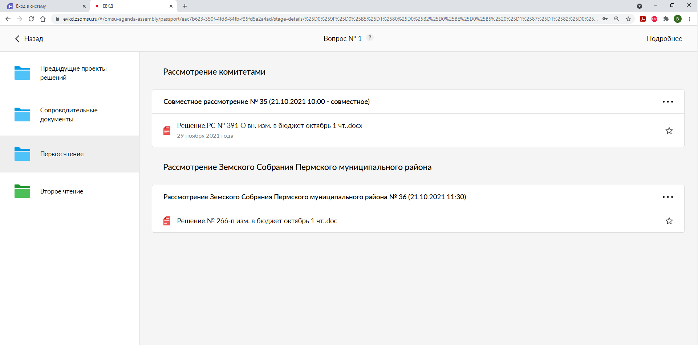
Рассмотрение проекта НПА
Notes:
Документы, подготовленные к первому чтению

Slide 15
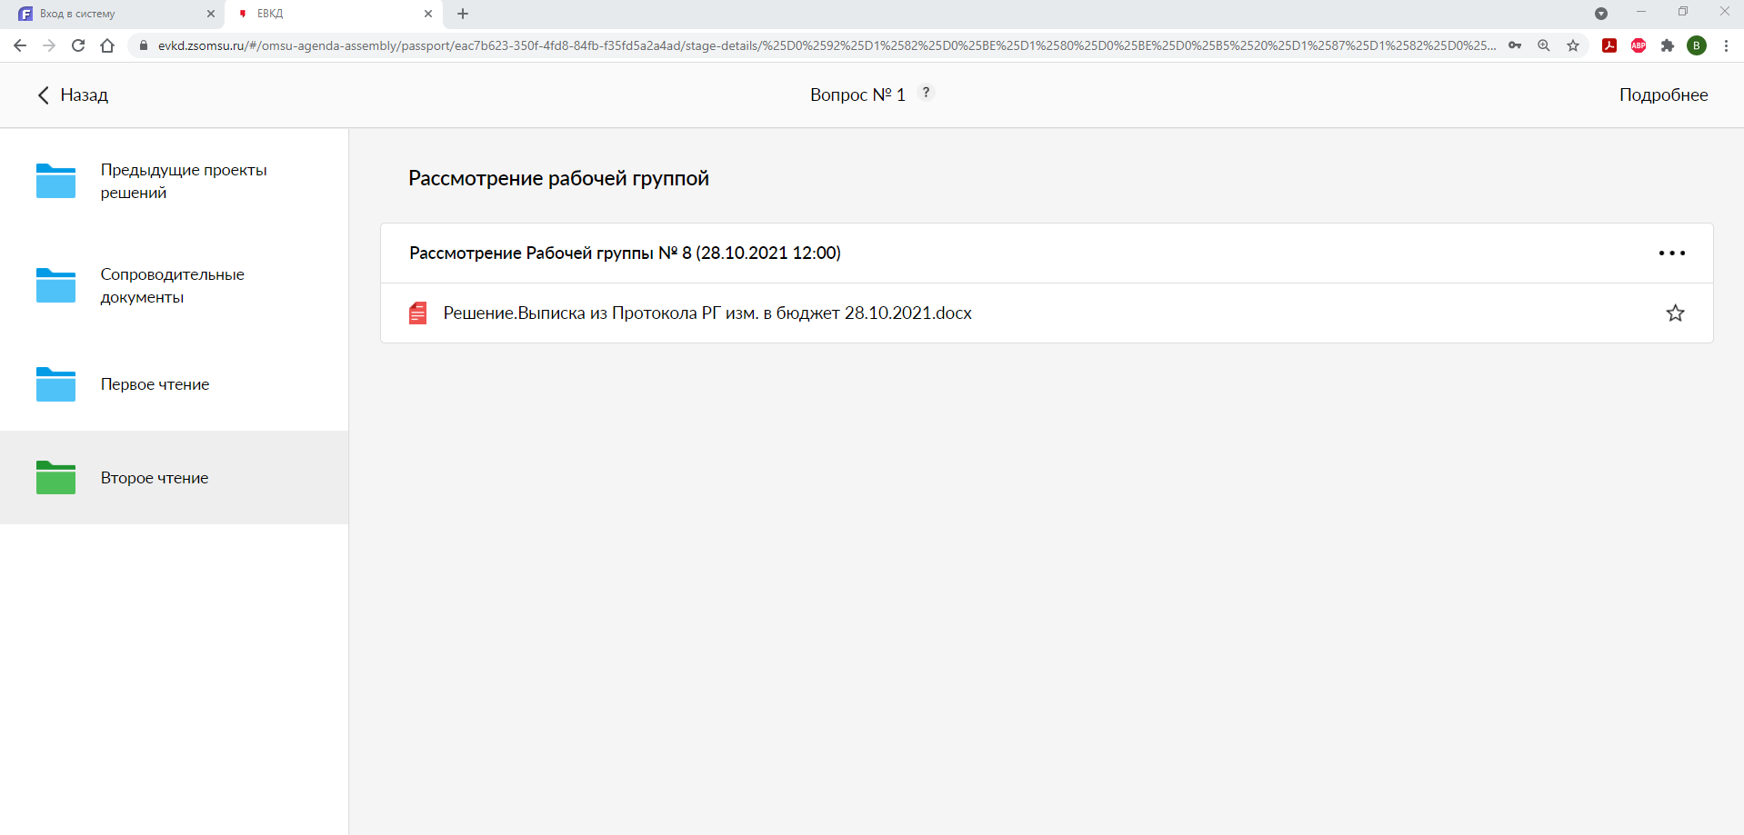
Рассмотрение проекта НПА
Notes:
Документы, подготовленные ко второму чтению (если НПА рассматривается в двух чтениях)

Slide 16
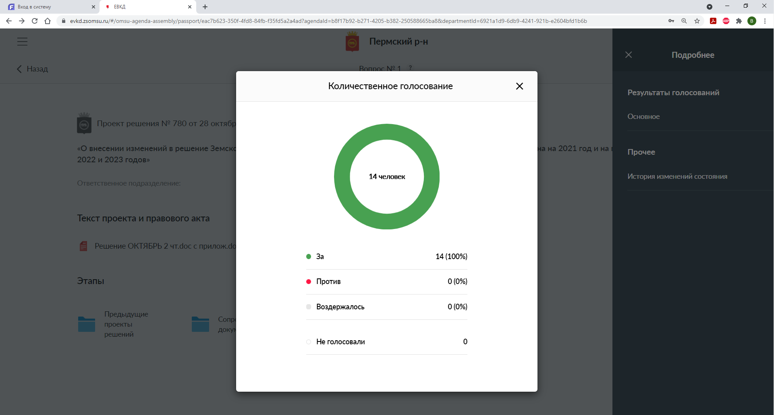
Рассмотрение проекта НПА
Notes:
Здесь же можно увидеть результаты голосования.

Slide 17
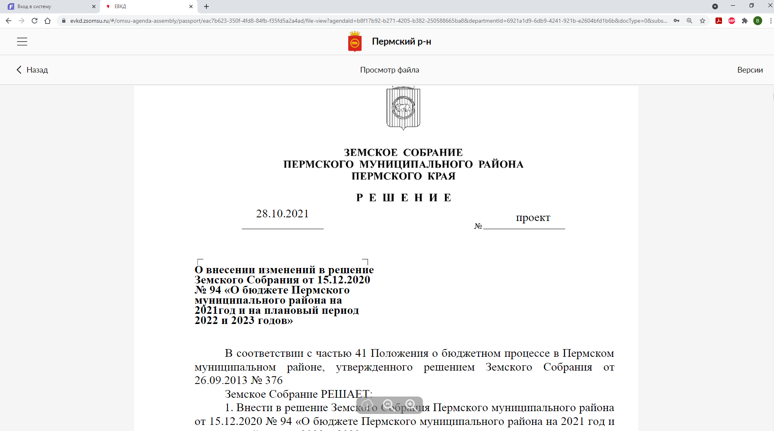
Рассмотрение проекта НПА
Notes:
Каждый документ естественно можно просмотреть, распечатать, сохранить.

Slide 18
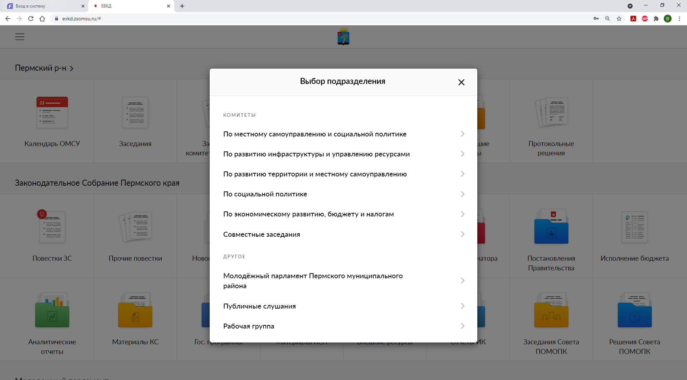
Комитеты/комиссии
Notes:
Аналогичным образом ведутся повестки заседаний комитетов/комиссий/рабочих групп.

Slide 19
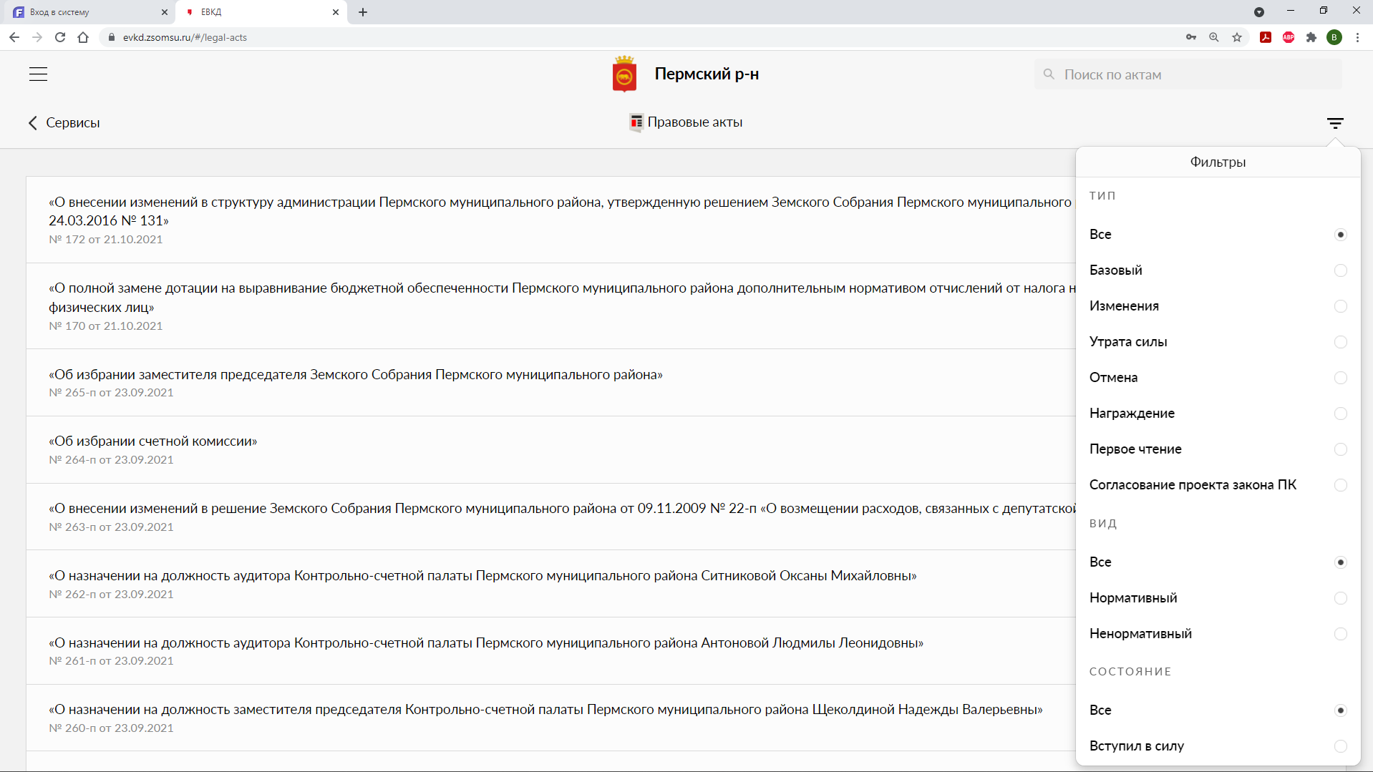
Правовые акты
Notes:
В разделе «Правовые акты» находятся НПА муниципальных образований. Объем документов у всех разный, например в Пермском районе эта база содержит правовые акты начиная с 2010 года.
При выборе конкретного правового акта открывается его электронный паспорт, из которого можно открыть сам текст принятого документа или его проект.

Slide 20
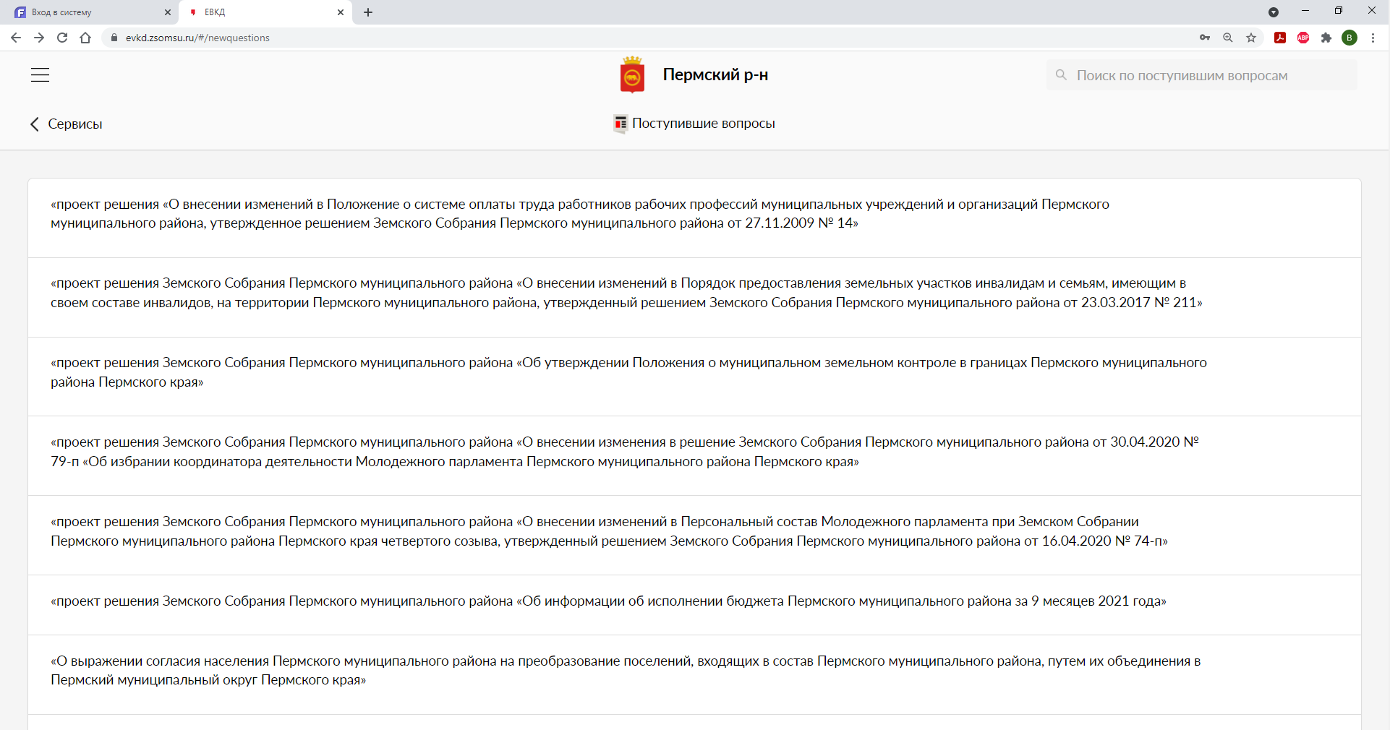
Поступившие вопросы
Notes:
Вопросы, не включенные в очередную повестку, можно посмотреть в разделе «Поступившие вопросы»

Slide 21
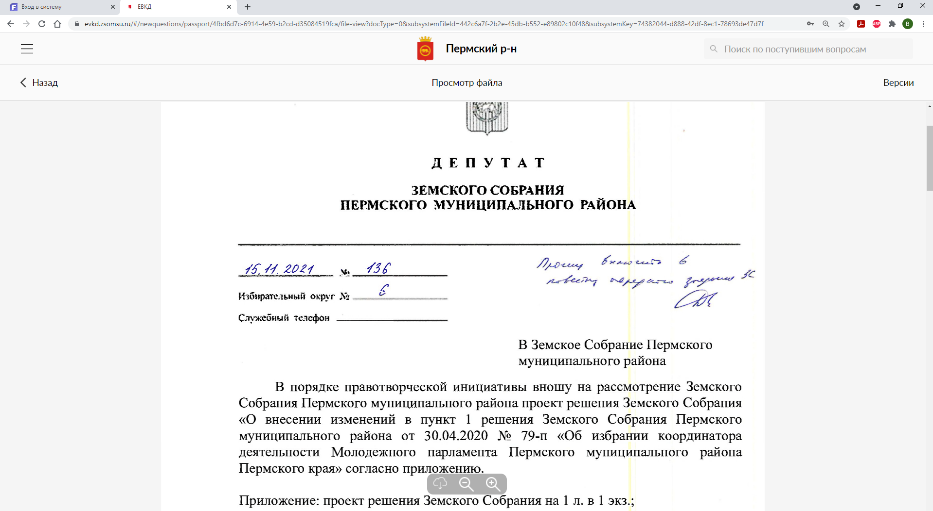
Поступившие вопросы

Slide 22
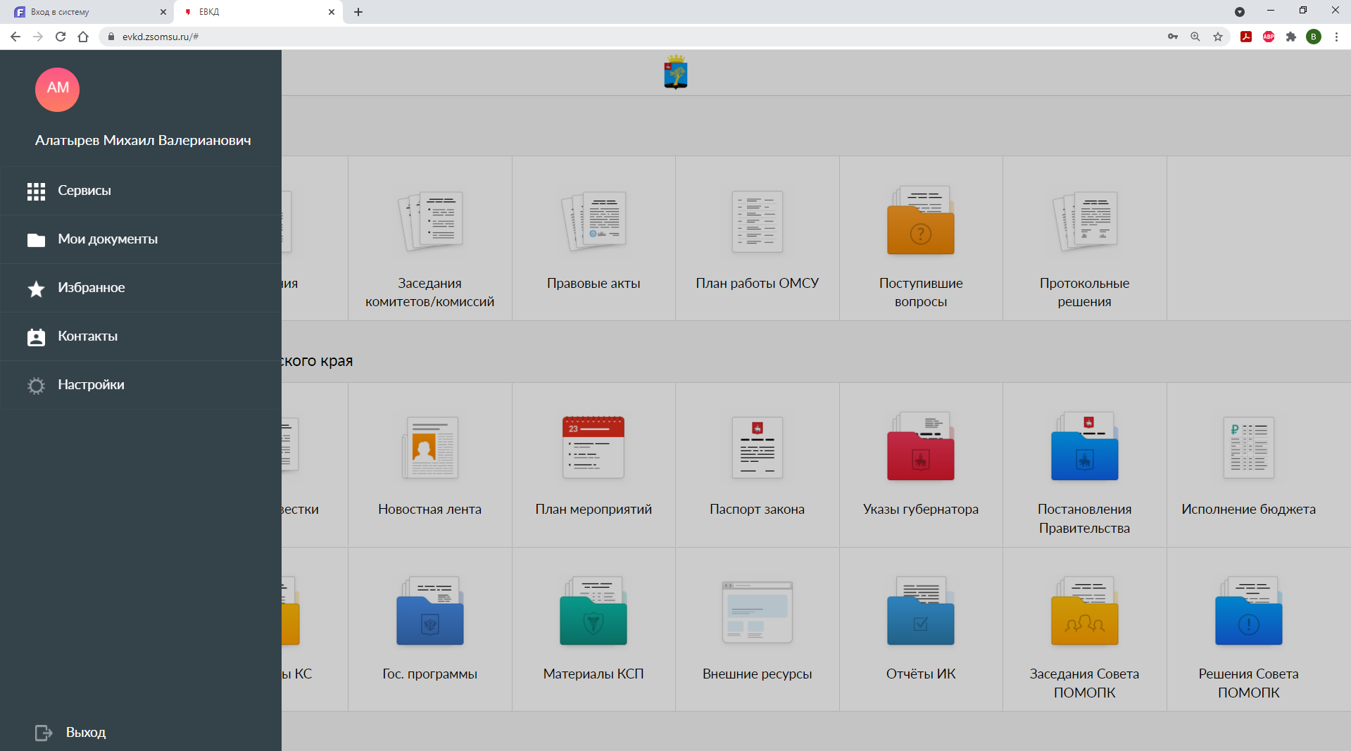
Контакты
Notes:
Еще один общий для всех сервис – «Контакты»

Slide 23
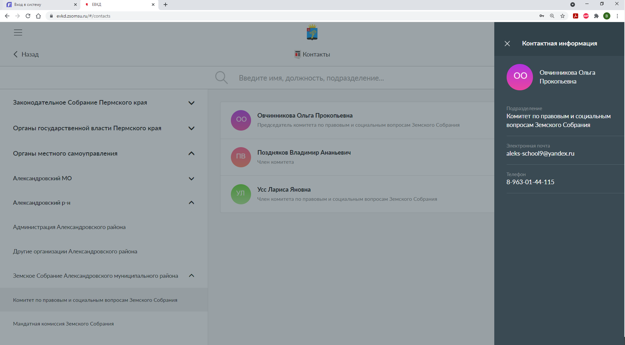
Контакты
Notes:
Содержит контактные данные депутатов и сотрудников Законодательного Собрания, органов государственной власти и органов местного самоуправления.

Slide 24
Взаимодействие с Законодательным Собранием Пермского края
САЗД ЗС -> ИС ОМСУ
Законы и постановления, принятые ЗС
Решения Совета ПОМОПК
Письма о согласовании законопроектов
ИС ОМСУ -> САЗД ЗС
Итоги рассмотрения вопросов
Notes:
Информационная система органов местного самоуправления позволяет также настроить взаимодействие представительного органа с Законодательным Собранием.

Slide 25
Преимущества системы
Оперативное оповещение депутатов о поступлении проектов решений
Получение актуальной информации по вопросам повестки
Уменьшение количества бумажных документов
Возможность просмотра документов через мобильное приложение
Доступ к массивам правовых актов, законов ПК и решениям Совета ПОМОПК
Возможность просмотра архива заседаний и истории рассмотрения вопросов
Notes:
Ну и еще раз вкратце основные преимущества использования системы для депутатов

Slide 26
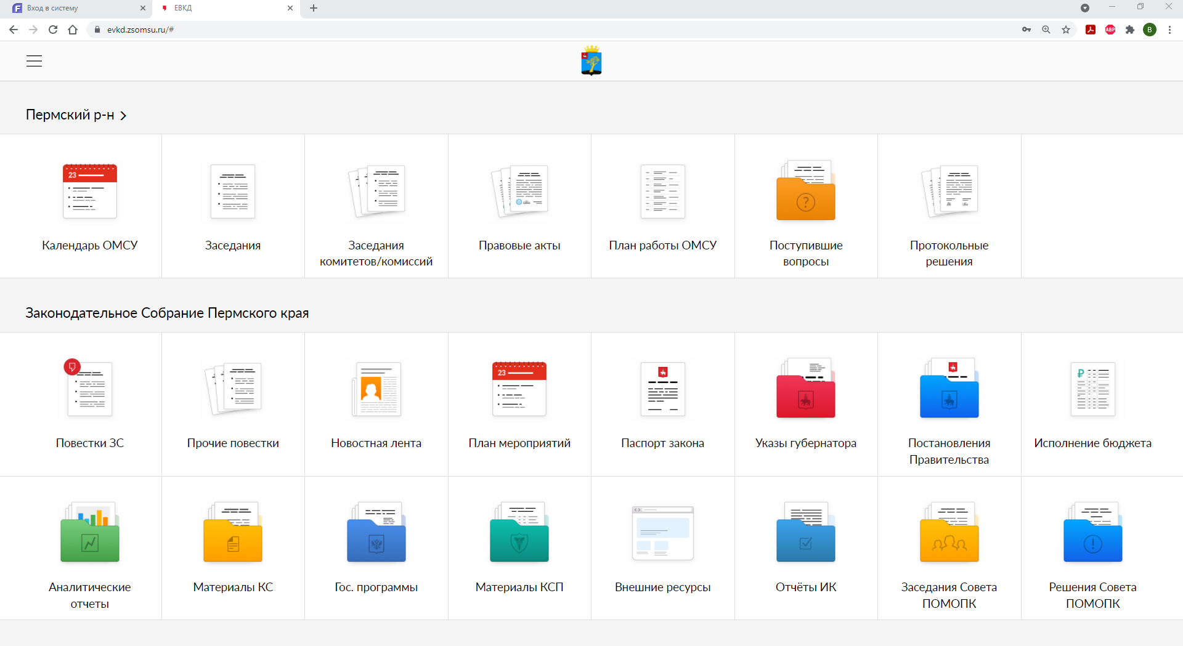
Законодательное Собрание
Notes:
Как я уже говорил, «Виртуальный кабинет» является общим инструментом и для депутатов ЗС и для депутатов органов местного самоуправления, представителей правительства и органов федеральной власти.
На сегодняшний день системой активно пользуются более 23 муниципальных представительных органов.
В этом году мы вводим в промышленную эксплуатацию еще один информационный сервис – дистанционное участие депутата в заседании.
Который объединит в одном приложении (ЕВКД) электронную повестку, видеоконференцию и систему голосования, позволив тем самым обеспечить еще более гибкую и прозрачную организацию заседаний представительных органов.

Slide 27
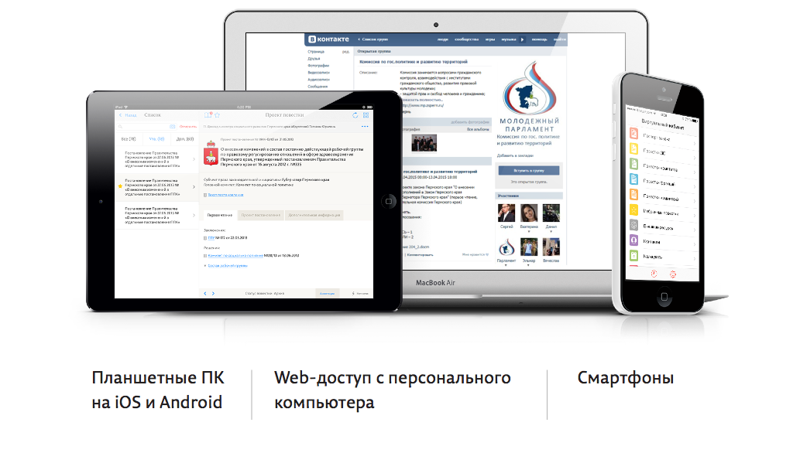
Широкие возможности использования
Notes:
Сегодня информационные сервисы Законодательного Собрания доступны с целого ряда наиболее распространенных платформ, таких как Windows, iOs, Android.
На нашем официальном сайте в разделе «Ссылки» можно скачать данные приложения и ознакомиться с их работой.

Slide 28
Спасибо за внимание
Чулков В.С.,
начальник управления информационных технологий
аппарата Законодательное Собрание Пермского края

